Slide 1

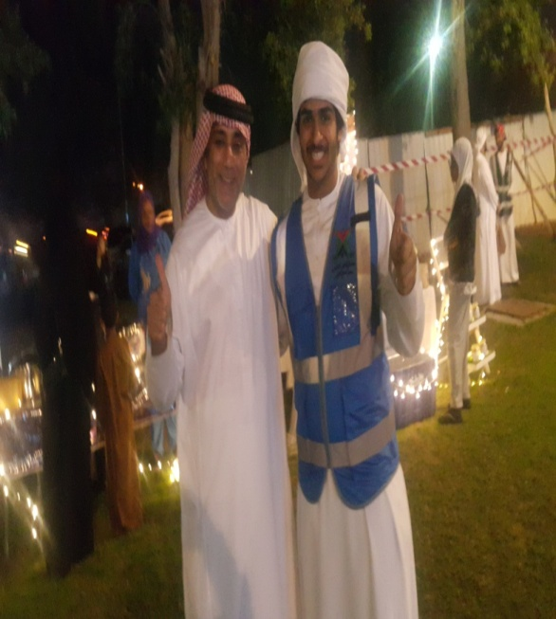
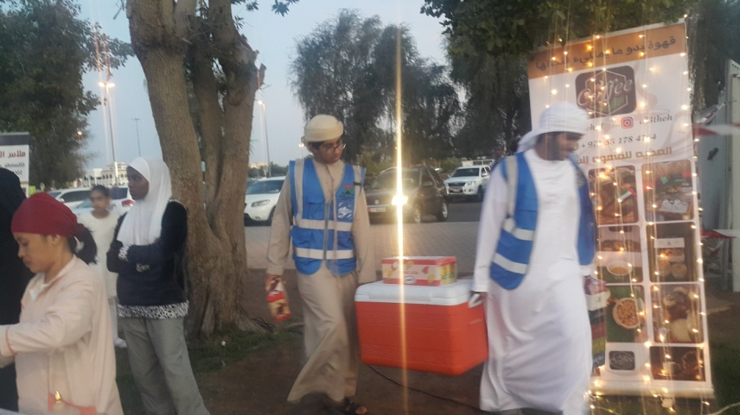
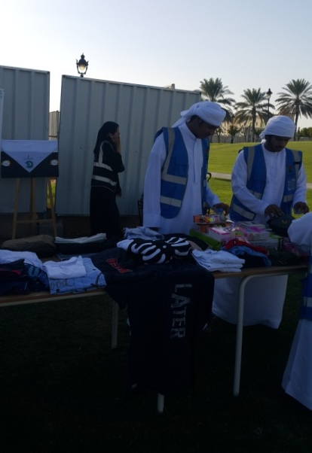
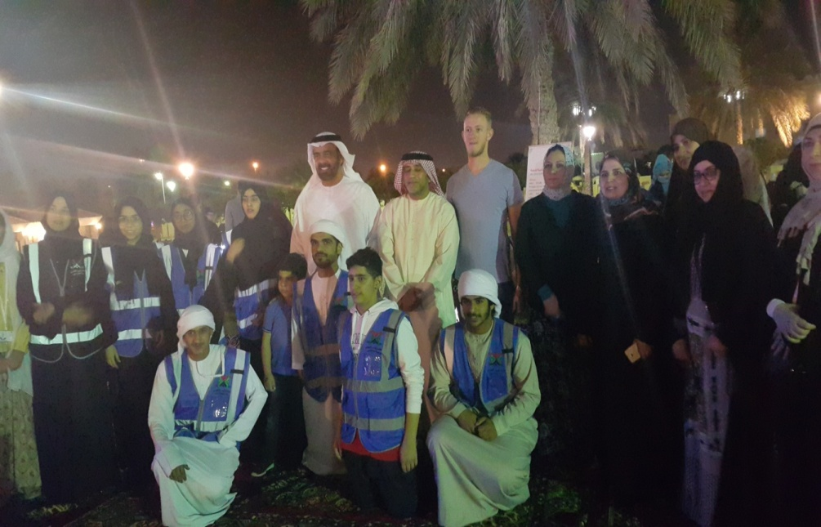
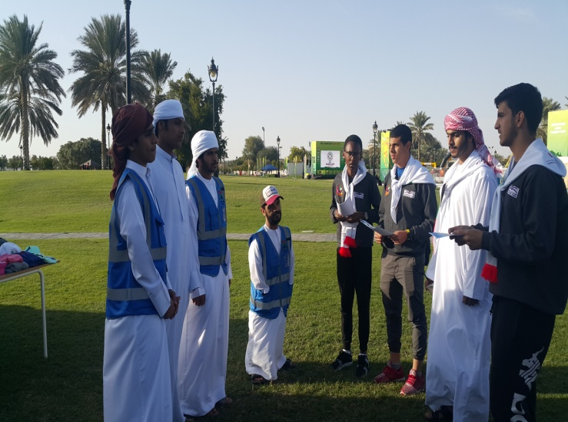
the good embassoders did a good activities for goodness in corporation with friend environment association
قام فريق قادة المستقبل التابع لمدرسة جزيرة أبوظبي العالمية الخاصة بالمشاركة الفعالة في البازار الخيري المقام في حديقة الطوية ضمن المبادرات التطوعية بالتعاون مع جمعية أصدقاء البيئة الهدف منه دعم المؤسسة للمضي لخدمة المجتمع وتنظيم والمشاركة فى الفعاليات الرياضية (القادة الرياضيين )

Slide 2
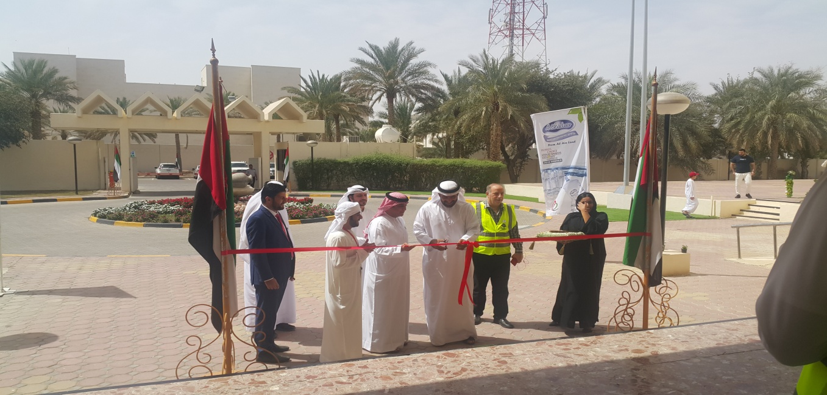
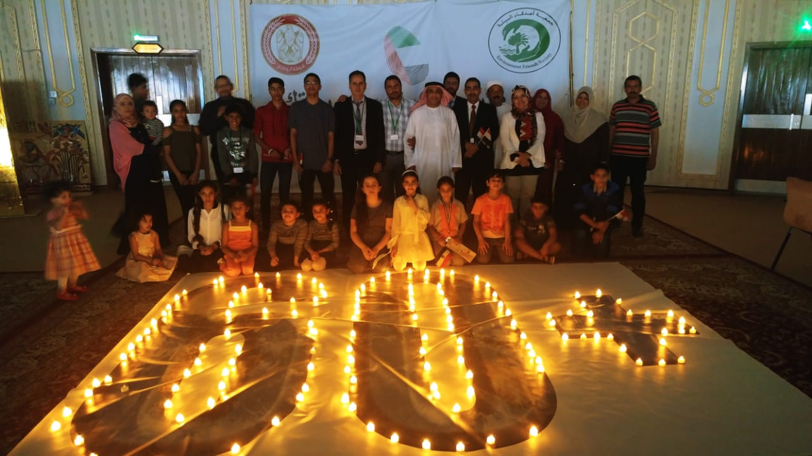
نشاطات فعاليات ساعة الأرض
البازار البيئي

Slide 3
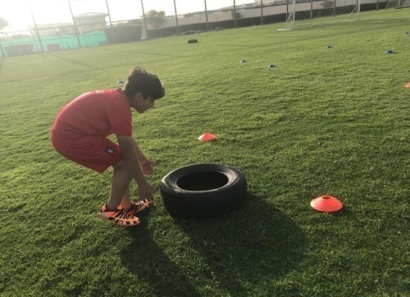
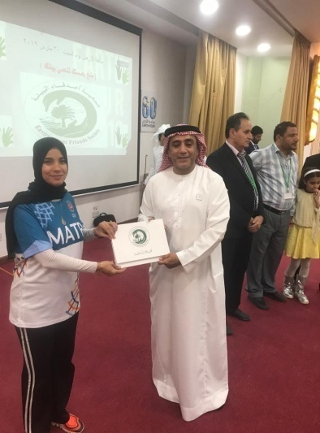
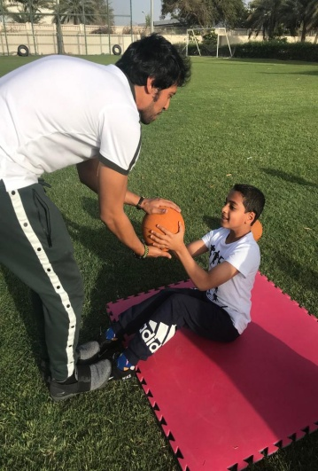
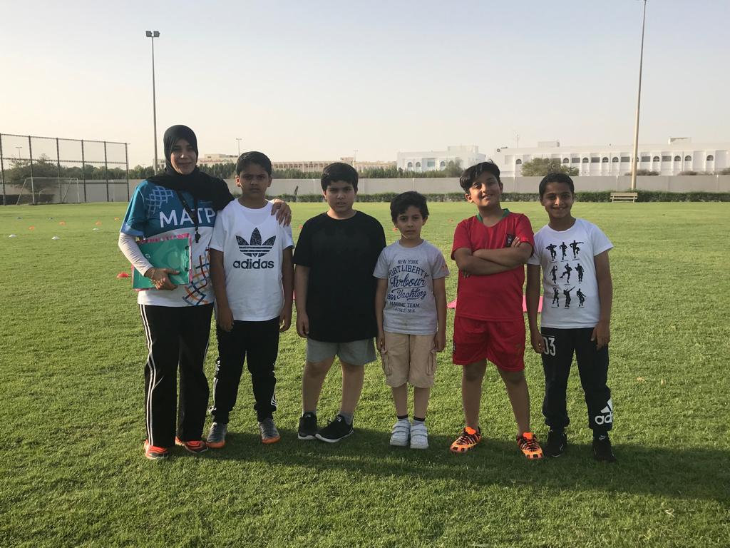
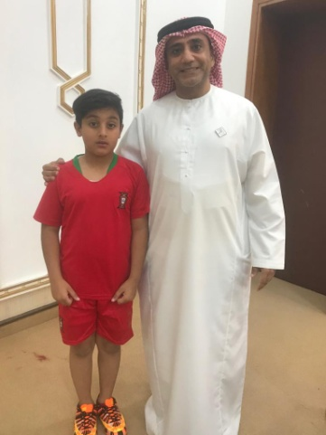
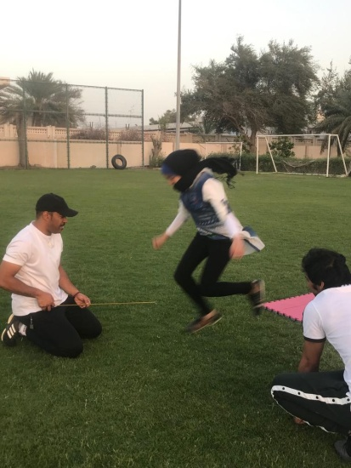
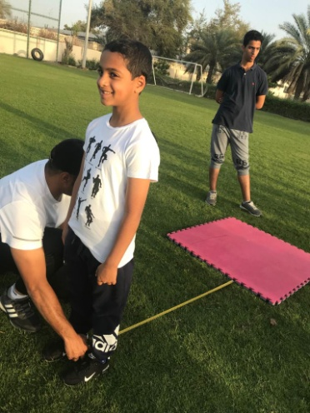
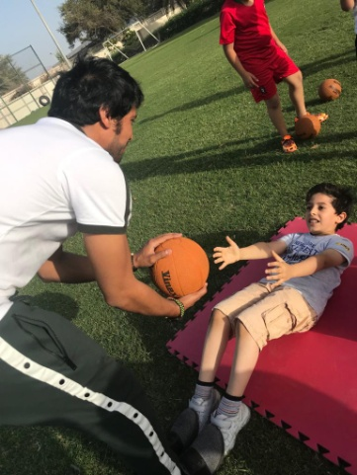
نشاطات فعاليات ساعة الأرض
الأنشطة الرياضية

